Slide 1
Клиент-серверное мобильное приложение для синтеза аранжировок музыкальных произведений Client-Server Mobile Application for Synthesizing Arrangements for Musical Compositions
Факультет компьютерных наук
Департамент программной инженерии
Москва 2024
>
 | Выполнил студент группы БПИ207 образовательной программы 09.03.04 «Программная инженерия» Мельник Всеволод Константинович
 | Руководитель: д.т.н, профессор департамента программной инженерии факультета компьютерных наук, Александров Дмитрий Владимирович

Slide 2
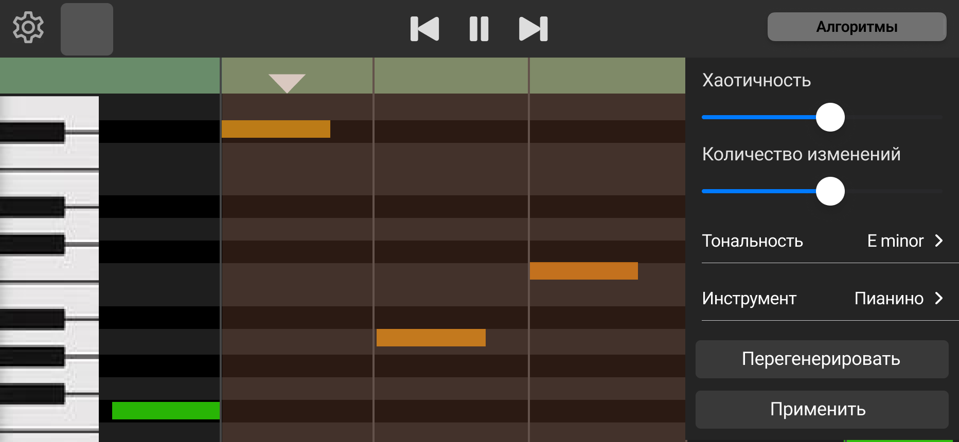
Описание предметной области
Факультет компьютерных наук,
ОП «Программная инженерия»
Клиент-серверное мобильное приложение для синтеза аранжировок музыкальных произведений
Мельник В. К.
Предполагается создание программы, состоящей из серверной части, и приложения для платформы Apple IOS, предоставляющей пользователю инструменты для создания аранжировки музыкальной композиции на основе придуманной пользователем мелодии.
Под созданием аранжировки предполагается:
Синтез вариаций данной мелодии
Синтез гармонии под заданную мелодию
Подбор подходящего ритмического рисунка для заданной мелодии
Транспонирование мелодии в другие лады

Slide 3
Основные термины, понятия и определения
Факультет компьютерных наук,
ОП «Программная инженерия»
Клиент-серверное мобильное приложение для синтеза аранжировок музыкальных произведений
Мельник В. К.
Мелодия - один голос музыкальной фактуры, который трактуется в теории музыки и непосредственно воспринимается слухом как композиционно-техническое целое.
Музыкальная композиция (далее - композиция) - категория музыковедения и музыкальной эстетики, характеризующая предметное воплощение музыки в виде выработанного и завершённого в себе музыкального произведения.
Аранжировка - модификация, адаптация, изменение нотного текста музыкального произведения для исполнения его иным, чем в оригинале, составом инструментов
Нота - графическое обозначение музыкальных звуков. Также используется как синоним к музыкальным звукам.
Интервал - соотношение двух музыкальных звуков по их высоте.
Аккорд - одновременное сочетание трёх и более музыкальных звуков разной высоты (точнее, разных высотных классов), воспринимаемое слухом как целостный элемент звуковысотной вертикали.
Арпеджио - способ исполнения аккордов, при котором звуки аккорда берутся последовательно один за другим
Гармония - в данной презентации - звуковысотная организация музыки — как многоголосной, так и одноголосной.
Лад - последовательность звуков, расположенных по высоте в восходящем или нисходящем порядке. Отдельные звуки в таком ряду в теории музыки именуются ступенями.
IOS - мобильная операционная система для смартфонов, электронных планшетов, носимых проигрывателей, разрабатываемая и выпускаемая американской компанией Apple.
MIDI - стандарт цифровой звукозаписи на формат обмена данными (интерфейс) между электронными музыкальными инструментами.

Slide 4
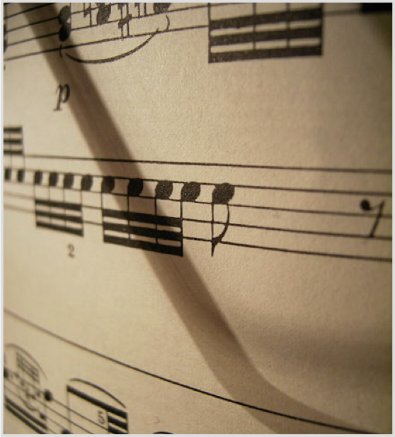
Актуальность
Факультет компьютерных наук,
ОП «Программная инженерия»
Клиент-серверное мобильное приложение для синтеза аранжировок музыкальных произведений
Мельник В. К.
На данный момент всё большую популярность набирает занятие музыкой. Многие люди изучают её с целью написания собственных композиций, как для проведения досуга, так и в качестве основной профессиональной̆ деятельности.
Основная аудитория - люди, которые занимаются музыкой недавно и обладают базовыми знаниями теории и навыками игры на каком-либо музыкальном инструменте.
Так же приложение будет полезно и для более опытных музыкантов.

Slide 5
Цель и задачи ВКР
Факультет компьютерных наук,
ОП «Программная инженерия»
Клиент-серверное мобильное приложение для синтеза аранжировок музыкальных произведений
Мельник В. К.
Цель работы – разработать приложение для генерации частей аранжировок музыкальных произведений
Задачи:
Исследовать разработанные на данный момент алгоритмы и модели машинного обучения, применяемые для создания и изменения музыкальных композиций
Исследовать разработанные на данный момент технологии рендера различных видов музыкальной записи и создания MIDI-файлов
Разработать алгоритм генерации вариаций мелодии
Разработать алгоритм генерации вариаций ритма
Разработать алгоритм генерации подходящих аккордовых последовательностей
Разработать архитектуру приложения
Разработать редактор
Разработать функционал воспроизведения полученных частей аранжировки

Slide 6
Анализ существующих решений
Факультет компьютерных наук,
ОП «Программная инженерия»
Клиент-серверное мобильное приложение для синтеза аранжировок музыкальных произведений
Мельник В. К.
 | Autochords | Chord Suggester | Cthulhu | AIVA | Amadeus Code
Генерация аккордов | + | + | + | + | + | +
Генерация ритма | - | - | +- | + | + | +
Генерация аранжировки | - | - | - | + | - | +
Результат может быть прочитан человеком | + | + | + | - | + | +
Распознование мелодии | - | - | - | - | - | +
Экспорт в MIDI | - | + | + | + | + | +
Генерация основана на данной пользователем мелодии | - | - | + | - | - | +
Воспроизведение результата | + | + | + | + | + | +

Slide 7
Функциональные требования
Факультет компьютерных наук,
ОП «Программная инженерия»
Клиент-серверное мобильное приложение для синтеза аранжировок музыкальных произведений
Мельник В. К.
Серверная часть:
Подбор аккордов к заданной мелодии в рамках выбранного музыкального стиля
Проверка мелодии на предмет гармонических ошибок
Транспонирование в другие лады
Генерация вариаций мелодии в рамках выбранного музыкального стиля, с изменением порядка нот, их длительностей, приёмов игры и других характеристик
Генерация подходящих ритмических рисунков и барабанных партий к заданной мелодии в выбранном стиле

Slide 8
Функциональные требования
Факультет компьютерных наук,
ОП «Программная инженерия»
Клиент-серверное мобильное приложение для синтеза аранжировок музыкальных произведений
Мельник В. К.
Мобильное приложение:
Распознание мелодии по данным с микрофона (включает в себя распознание высоты и
длительности сыгранных нот)
Отрисовка сыгранных пользователем и синтезированных программой нот в виде Piano Roll.
Редактирование полученной записи
Применение к записанной мелодии алгоритмов, реализованных на сервере
Воспроизведение записи виртуальными музыкальными инструментами
Сохранение полученной записи на устройстве или на сервере
Экспорт записи в формате MIDI

Slide 9
Анализ и выбор моделей, методов и алгоритмов
Факультет компьютерных наук,
ОП «Программная инженерия»
Клиент-серверное мобильное приложение для синтеза аранжировок музыкальных произведений
Мельник В. К.
Основные методы генерации музыки делятся на:
алгоритмы, основанные на правилах
эволюционные алгоритмы
алгоритмы машинного обучения
гибридные алгоритмы

Slide 10
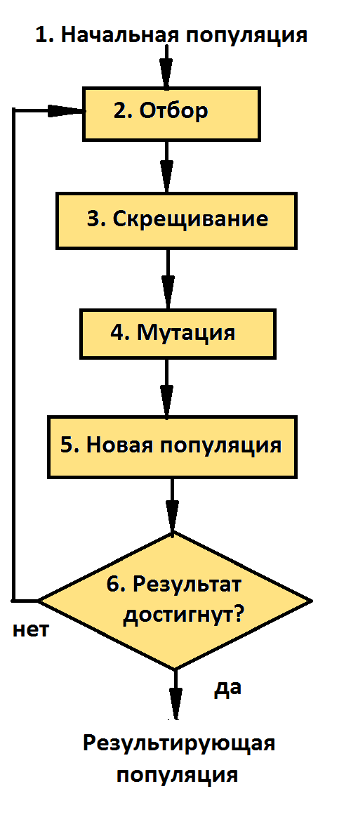
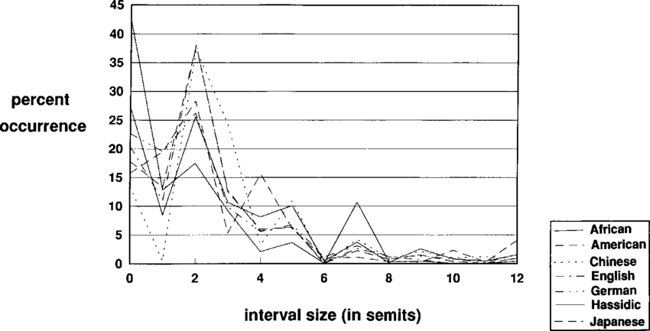
Алгоритмы генерации вариаций мелодии
Факультет компьютерных наук,
ОП «Программная инженерия»
Клиент-серверное мобильное приложение для синтеза аранжировок музыкальных произведений
Мельник В. К.

Slide 11








Технологии и инструменты реализации
Факультет компьютерных наук,
ОП «Программная инженерия»
Клиент-серверное мобильное приложение для синтеза аранжировок музыкальных произведений
Мельник В. К.
Языки программирования: Swift, Python
Среды разработки: Xcode, VisualStudio Code
Фреймворки: UIKit, SwiftUI, AudioKit, PianoRoll, Flask, Music21
Развёртывание сервера: Docker
Контроль версий: Git

Slide 12
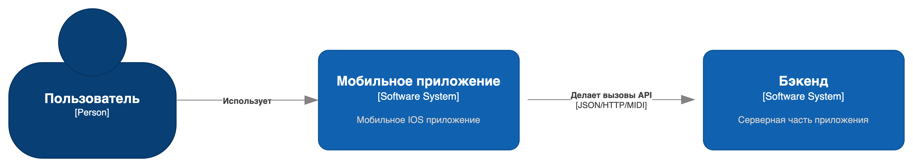
Архитектура приложения
Факультет компьютерных наук,
ОП «Программная инженерия»
Клиент-серверное мобильное приложение для синтеза аранжировок музыкальных произведений
Мельник В. К.

Slide 13
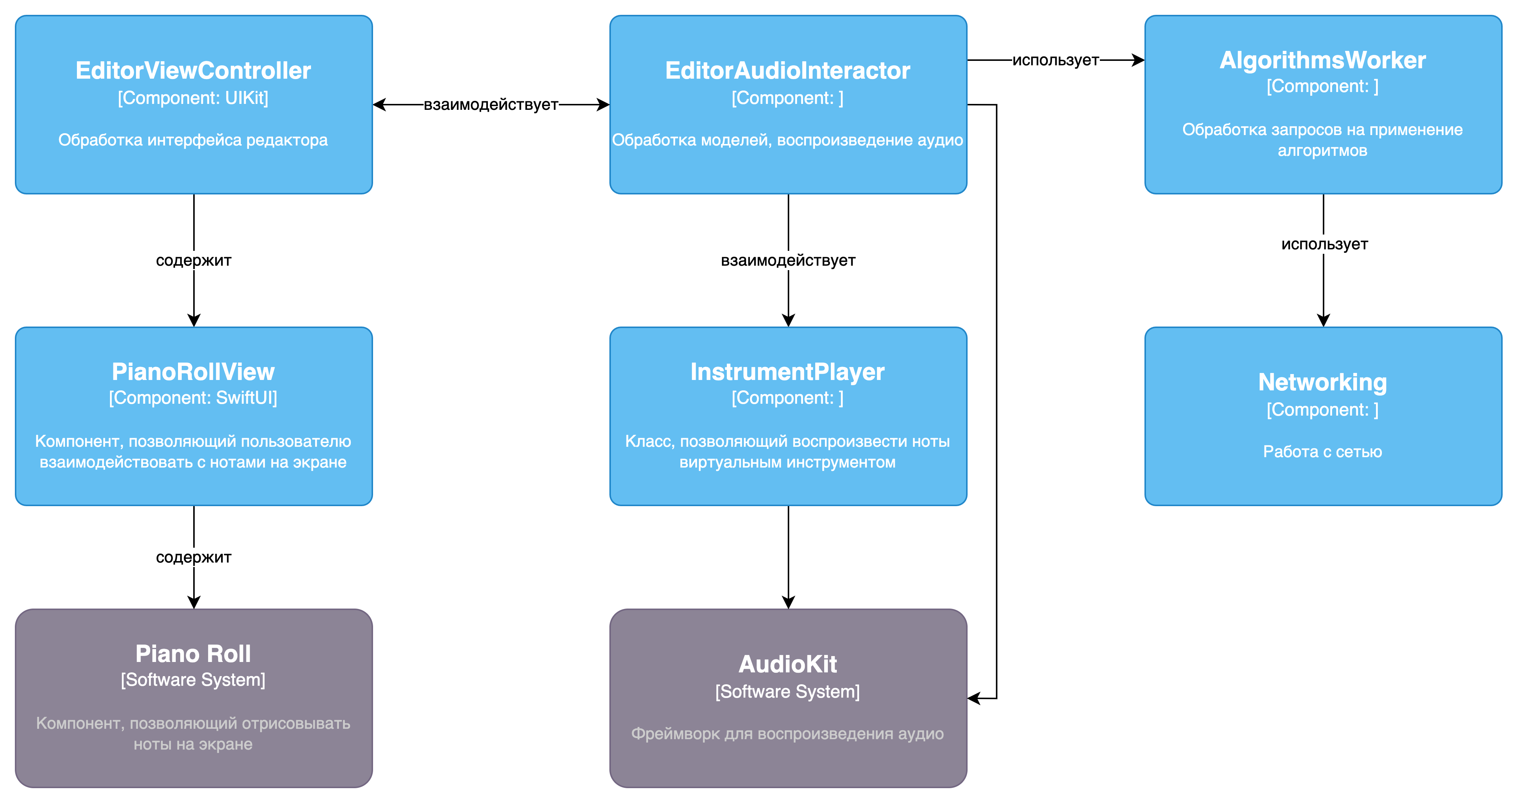
Факультет компьютерных наук,
ОП «Программная инженерия»
Клиент-серверное мобильное приложение для синтеза аранжировок музыкальных произведений
Мельник В. К.

Slide 14
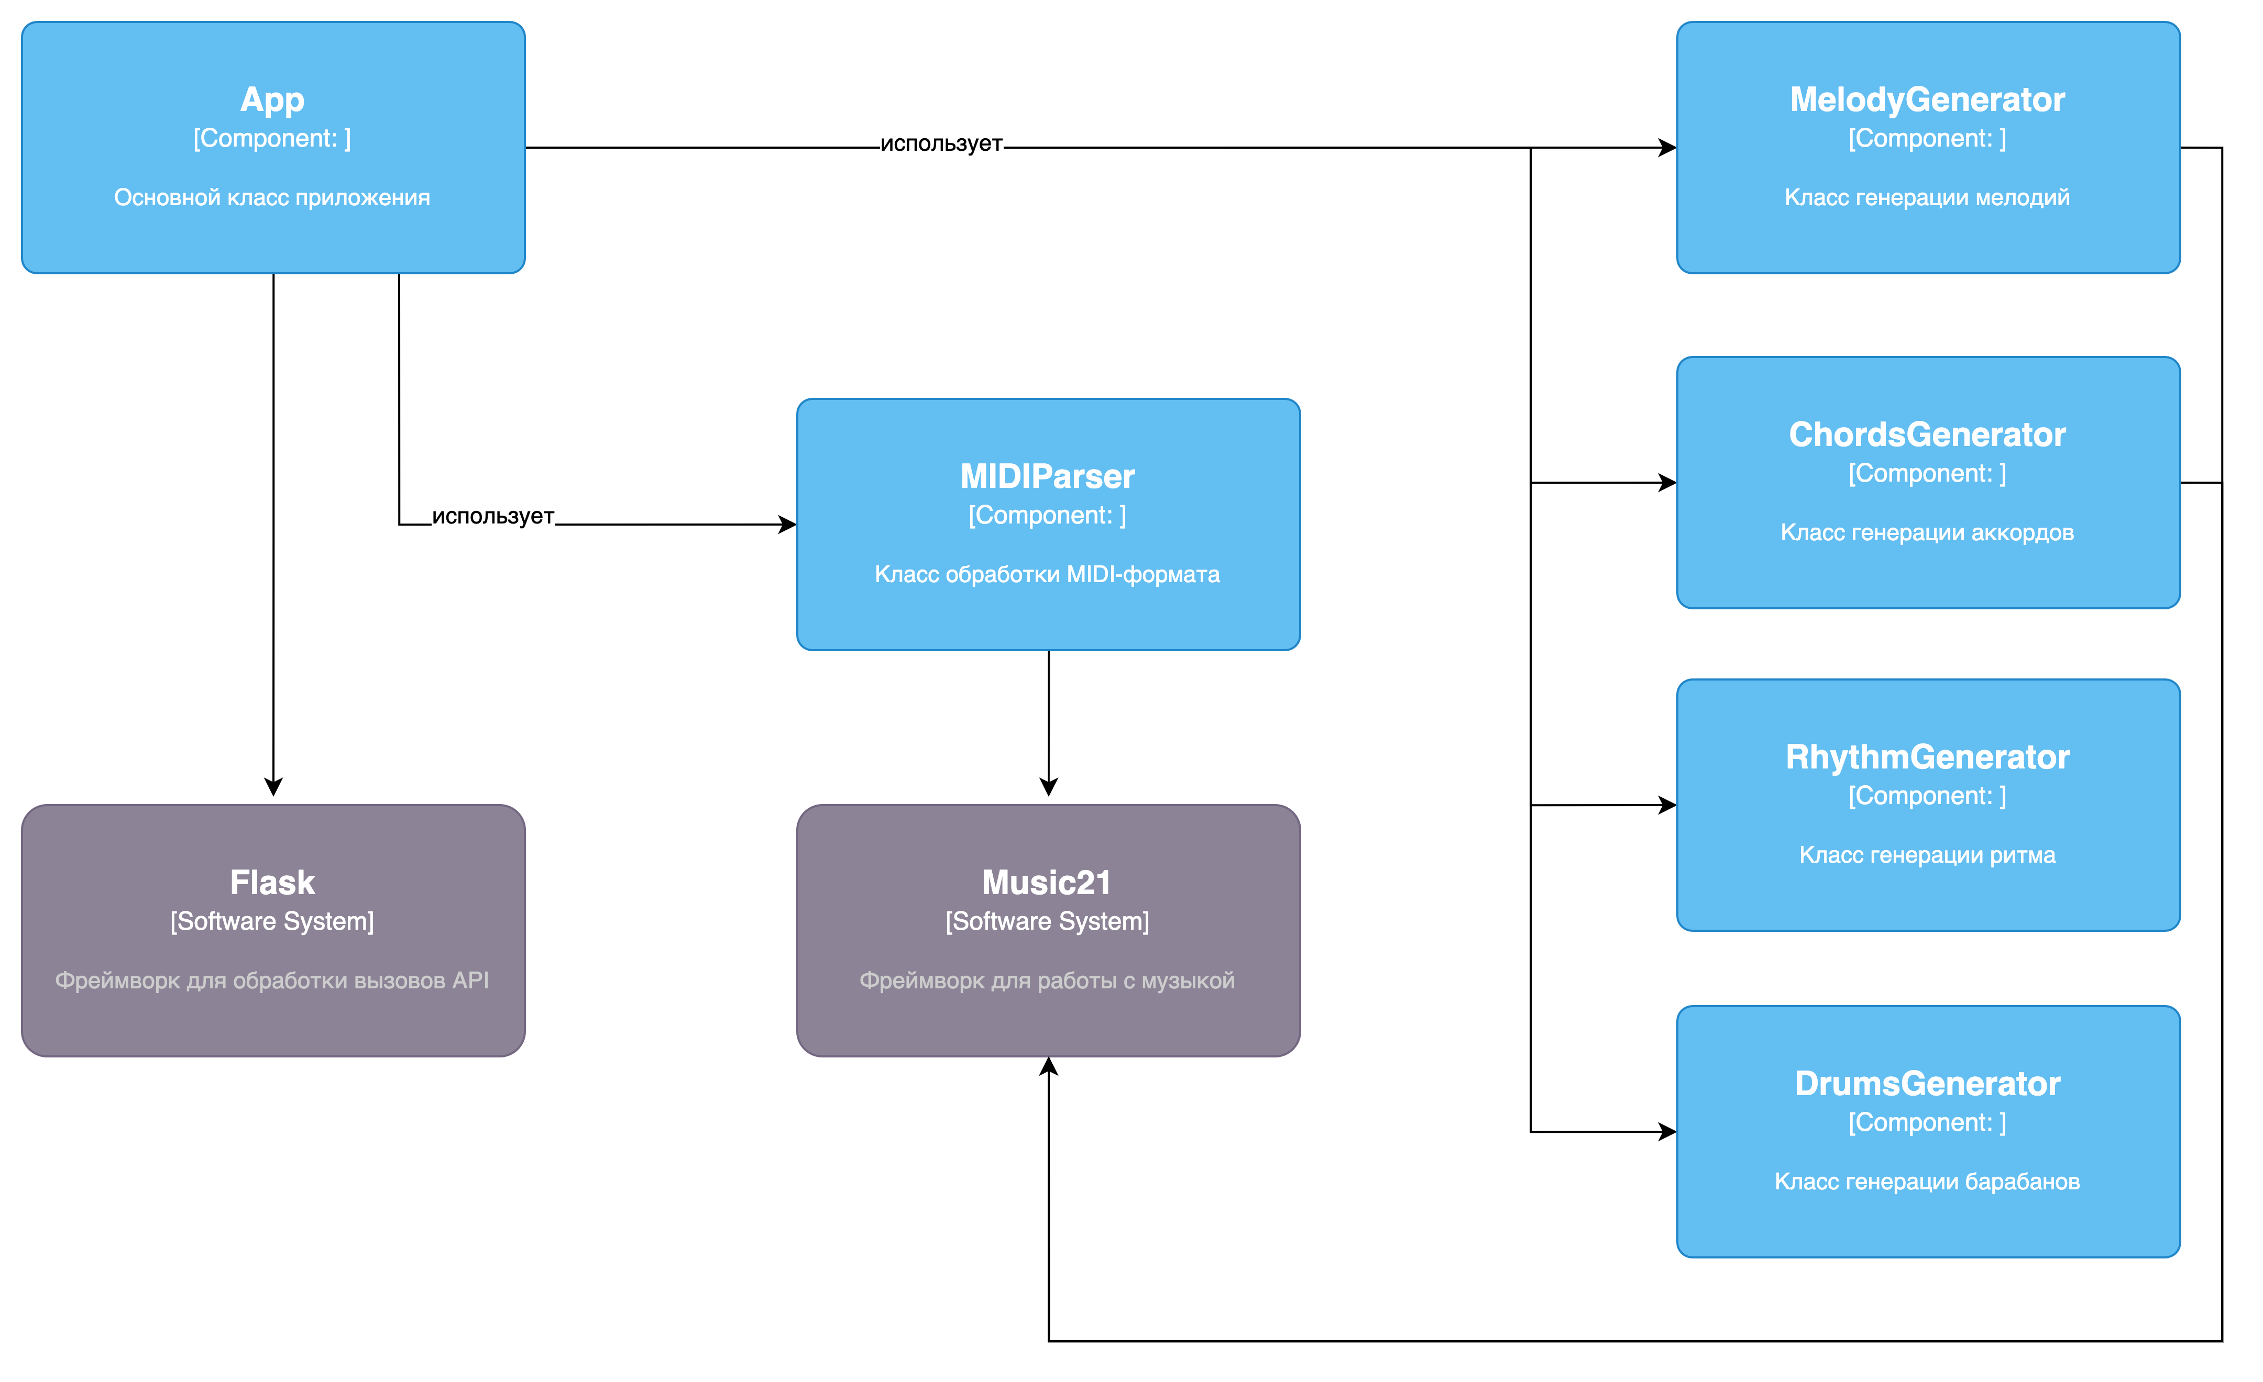
Факультет компьютерных наук,
ОП «Программная инженерия»
Клиент-серверное мобильное приложение для синтеза аранжировок музыкальных произведений
Мельник В. К.

Slide 15
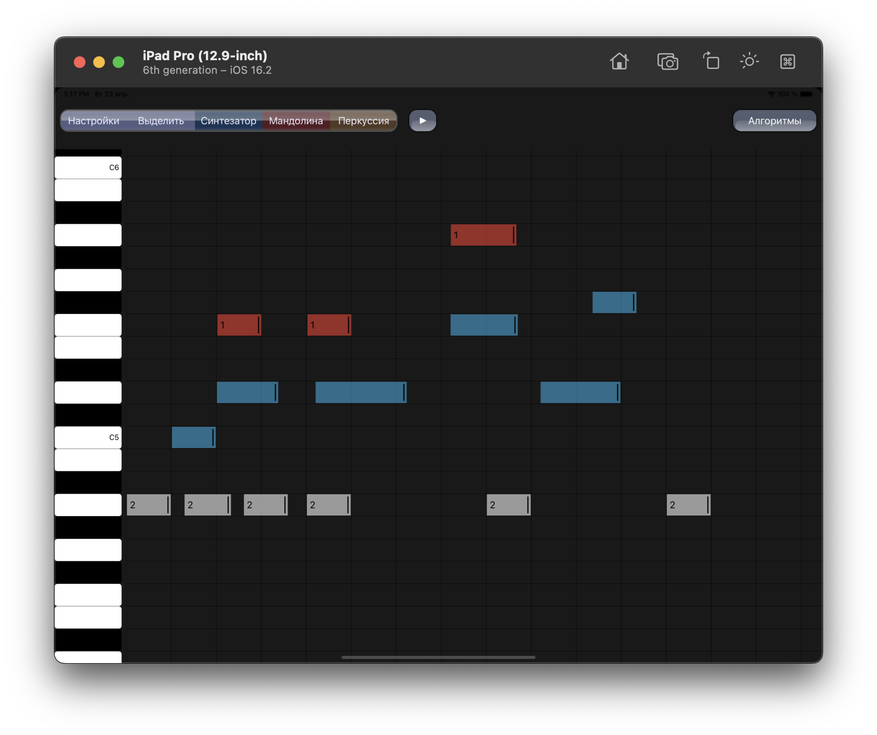
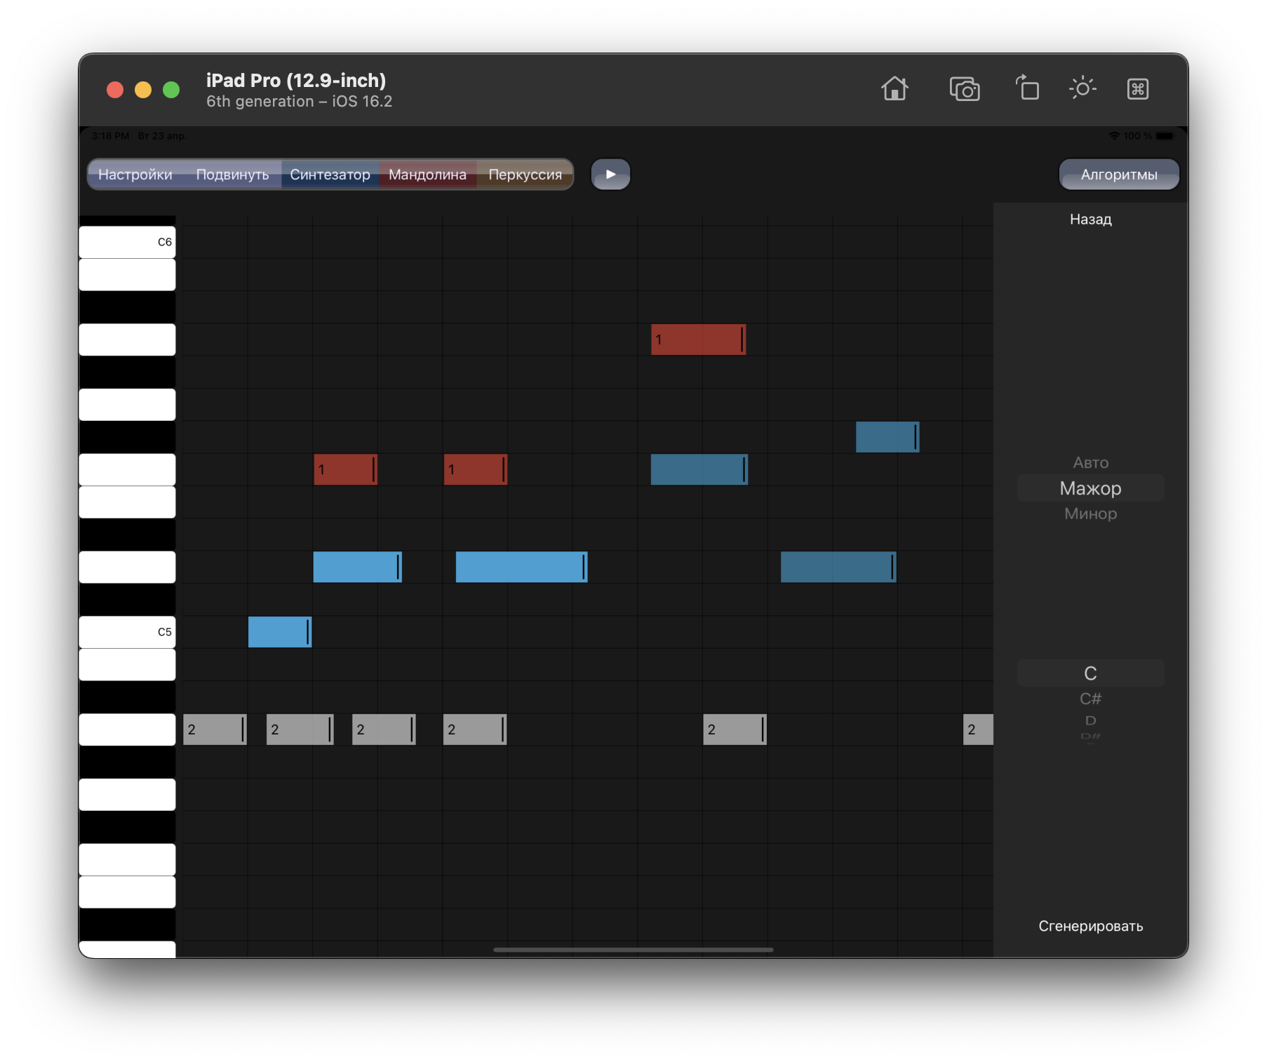
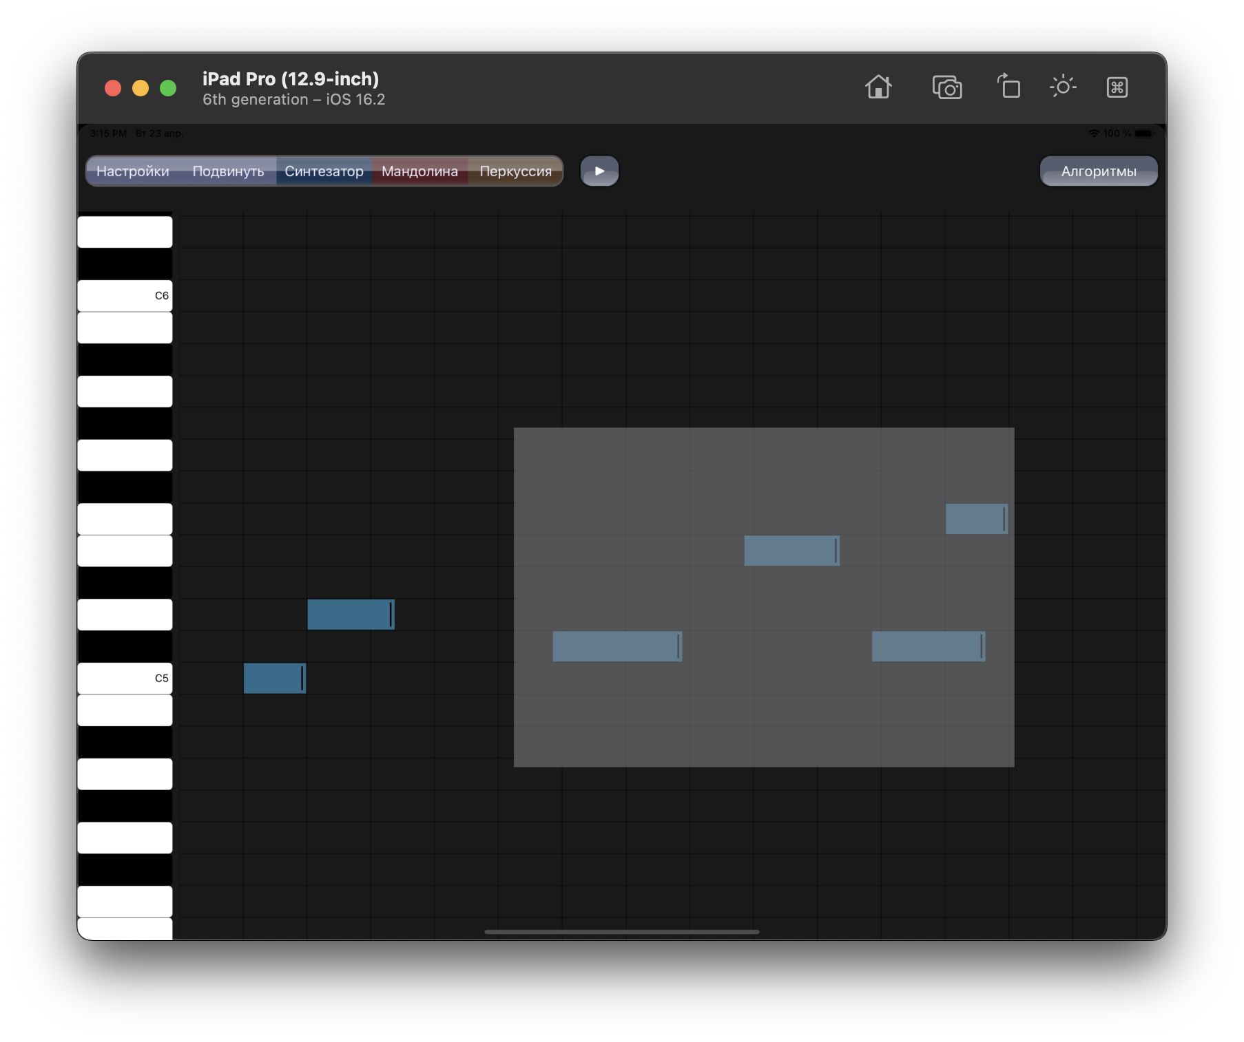
Основные результаты работы
Факультет компьютерных наук,
ОП «Программная инженерия»
Клиент-серверное мобильное приложение для синтеза аранжировок музыкальных произведений
Мельник В. К.

Slide 16
Практическая значимость
Факультет компьютерных наук,
ОП «Программная инженерия»
Клиент-серверное мобильное приложение для синтеза аранжировок музыкальных произведений
Мельник В. К.
Предложенная программа может упростить написание музыкальных композиций путём ускорения перебора возможных вариантов развития мелодии, или послужить источником вдохновения как для начинающих, так и для профессиональных композиторов и аранжировщиков.

Slide 17
Пути дальнейшего развития Вашей работы
Факультет компьютерных наук,
ОП «Программная инженерия»
Клиент-серверное мобильное приложение для синтеза аранжировок музыкальных произведений
Мельник В. К.
Генерация структуры композиции – применение полученных алгоритмов для генерации куплетов, припевов, интерлюдий и т.д. в соответствии с выбранным стилем.
Добавление стилей генерации – изменение правил генерации и статистических моделей для различных стилей музыки
Поиск и использование паттернов при генерации – поиск прямо или косвенно повторяющихся частей и использование их при генерации новых мелодий

Slide 18
Список источников
Факультет компьютерных наук,
ОП «Программная инженерия»
Клиент-серверное мобильное приложение для синтеза аранжировок музыкальных произведений
Мельник В. К.
1)RESTful API / [Электронный ресурс] // URL: https://aws.amazon.com/ru/what-is/restful-api/ (дата обращения - 17 ноября 2023)
Swagger UI / [Электронный ресурс] // URL: https://swagger.io/tools/swagger-ui/ (дата обращения - 17 ноября 2023)
AutoChords / [Электронный ресурс] // URL: https://autochords.com/ (дата обращения - 17 ноября 2023)
Suggester / [Электронный ресурс] // URL: https://apps.apple.com/us/app/suggester-chords-and-scales/id504740787 (дата обращения - 17 ноября 2023)
Cthulhu / [Электронный ресурс] // URL: https://xferrecords.com/products/cthulhu (дата обращения - 17 ноября 2023)
AIVA / [Электронный ресурс] // URL: https://www.aiva.ai/ (дата обращения - 17 ноября 2023)
Amadeus Code / [Электронный ресурс] // URL: https://amadeuscode.com/en/ (дата обращения - 17 ноября 2023)
Apple Developer Documentation / [Электронный ресурс] // URL: https://developer.apple.com/documentation/ (дата обращения - 20 ноября 2023)
Music Notation / [Электронный ресурс] // URL: https://github.com/music-notation-swift/music-notation (дата обращения - 17 ноября 2023)
Beethoven / [Электронный ресурс] // URL: https://github.com/vadymmarkov/Beethoven/tree/master (дата обращения - 17 ноября 2023)
Python / [Электронный ресурс] // URL: https://docs.python.org/3/ (дата обращения - 17 ноября 2023)
Flask / [Электронный ресурс] // URL: https://flask.palletsprojects.com/en/3.0.x/ (дата обращения - 17 ноября 2023)
MIDI / [Электронный ресурс] // URL: https://ru.wikipedia.org/wiki/MIDI (дата обращения - 17 ноября 2023)
David Huron , “Tone and Voice: A Derivation of the Rules of Voice-Leading from Perceptual Principles”, 2001 / [Электронный ресурс] // URL: https://www.researchgate.net/figure/Frequency-of-occurrence-of-melodic-intervals-in-notated-sources-for-folk-and-popular_fig6_215646542 (дата обращения - 20 апреля 2024)
Dorien Herremans, Ching-Hua Chuan, Elaine Chew, “Functional Taxonomy of Music Generation Systems” 2017. [Электронный ресурс]. // URL: https://dl.acm.org/doi/abs/10.1145/3108242
S. A. Hedges, "Dice music in the eighteenth century", Music Lett., vol. 59, pp. 180-187, 1978.
F. P. Brooks, A. L. Hopkins, P. G. Neumann and W. V. Wright, "An experiment in musical composition", IRE Trans. Electron. Comput., vol. EC-5, pp. 175-182, Sep. 1956.
Генетический алгоритм [Электронный ресурс] // URL: https://ru.wikipedia.org/wiki/Генетический_алгоритм (дата обращения - 23 апреля 2024)

Slide 19
Спасибо за внимание!
Факультет компьютерных наук
Клиент-серверное мобильное приложение для синтеза аранжировок музыкальных произведений
Мельник Всеволод Константинович
Клиент-серверное мобильное приложение для синтеза аранжировок музыкальных произведений
vkmelnik@edu.hse.ru

